Slide 1
DỮ LIỆU VỀ STUDENTS SCORE
WELCOME
Dương Nam Anh

Slide 2
NỘI DUNG
01 Giới thiệu
02 Quá trình
03 Dashboard
04 Nhận xét
05 Demo
06 QnA

Slide 3
Xin chào, tôi là DƯƠNG NAM ANH
01
Lớp: CSA02
Sở thích: lập trình, đọc sách,

Slide 4
Quá trình
02
Lên ý tưởng
Lập trình
Chỉnh sửa
Rút ra những “chủ đề” từ bảng cho sẵn
Viết code vẽ các biểu đồ theo chủ đề
Thay đổi màu sắc, cách trình bày

Slide 5
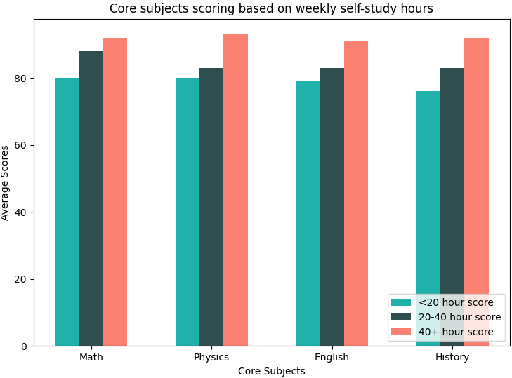
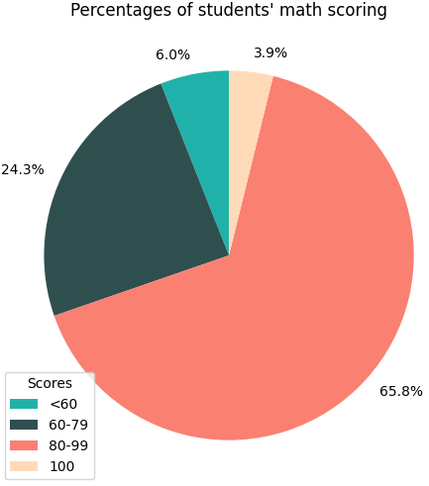
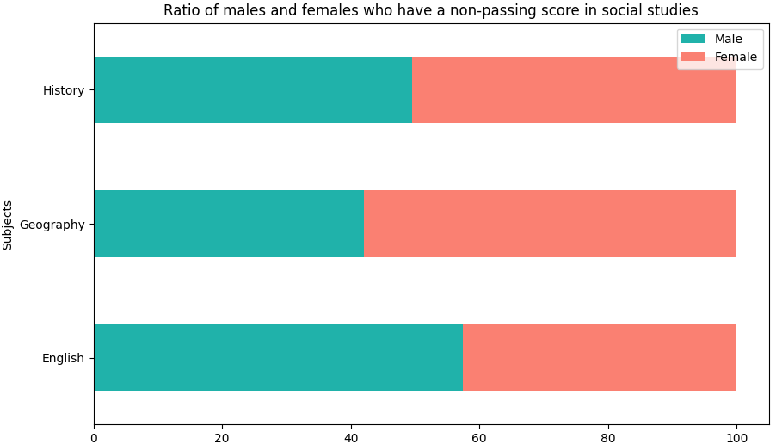
DASHBOARD
03

Slide 6
NHẬN XÉT
Biểu đồ tròn: Điểm toán đa số thuộc loại giỏi(80-99%), có số ít đạt xuất xắc
Biểu đồ cột: Điểm trung bình 4 môn chính tăng theo lượng thời gian tự học
Biểu đồ cột chồng: Trong các môn xã hội
- Lịch sử có tương đương số điểm chưa đạt giữa 2 giới tính
- Có nhiều nam sinh chưa đạt môn địa lí hơn nũ sinh
- Có nhiều nữ sinh chưa đạt môn tiếng Anh hơn nam sinh
04

Slide 7
DEMO
05

Slide 8
QnA

Slide 9
Thank YOU!

